Slide 1
SVD与主成分分析
信息学院
汇报人：齐传凯
2018年10月31日

Slide 2
1
主成分分析
目
录
（Principal Component Analysis，PCA）
2
PCA 降维
SVD原理
3
contents
SVD 推荐系统
4

Slide 3
主成分分析
PCA（principal components analysis）即主成分分析技术，又称主分量分析。主成分分析也称主分量分析，旨在利用降维的思想，把多指标转化为少数几个综合指标。
在统计学中，主成分分析PCA是一种简化数据集的技术。它是一个线性变换。这个变换把数据变换到一个新的坐标系统中，使得任何数据投影的第一大方差在第一个坐标(称为第一主成分)上，第二大方差在第二个坐标(第二主成分)上，依次类推。主成分分析经常用减少数据集的维数，同时保持数据集的对方差贡献最大的特征。这是通过保留低阶主成分，忽略高阶主成分做到的。这样低阶成分往往能够保留住数据的最重要方面。

Slide 4
变换步骤
(1) 第一步计算矩阵 X 的样本的协方差矩阵 S（此为不标准PCA，标准PCA计算相关系数矩阵C）
(2) 第二步计算协方差矩阵S（或C）的特征向量 e1,e2,…,eN和特征值 , t = 1,2,…,N
(3)第三步投影数据到特征向量张成的空间之中。
PCA 的目标是寻找 r （ r<n ）个新变量，使它们反映事物的主要特征，压缩原有数据矩阵的规模，将特征向量的维数降低，挑选出最少的维数来概括最重要特征。每个新变量是原有变量的线性组合，体现原有变量的综合效果，具有一定的实际含义。这 r 个新变量称为“主成分”，它们可以在很大程度上反映原来 n 个变量的影响，并且这些新变量是互不相关的，也是正交的。通过主成分分析，压缩数据空间，将多元数据的特征在低维空间里直观地表示出来。

Slide 5
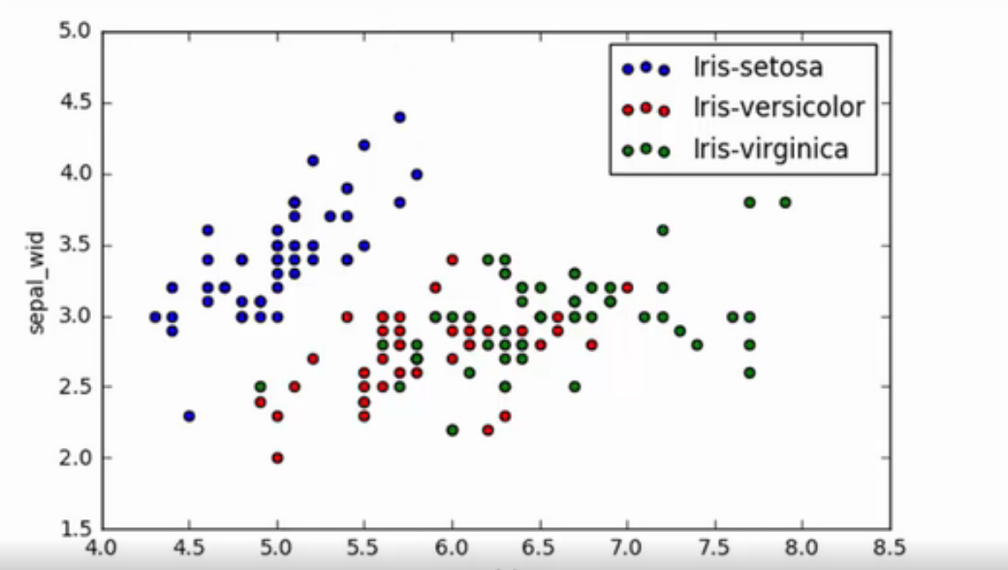
PCA 降维
现在有一种花的几种特征，以4维特征画出一个分布图。
现在想将其4维特征转化为一个2维特征进行分析。

Slide 6
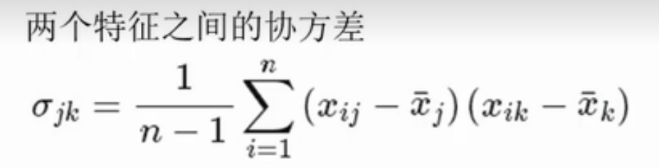
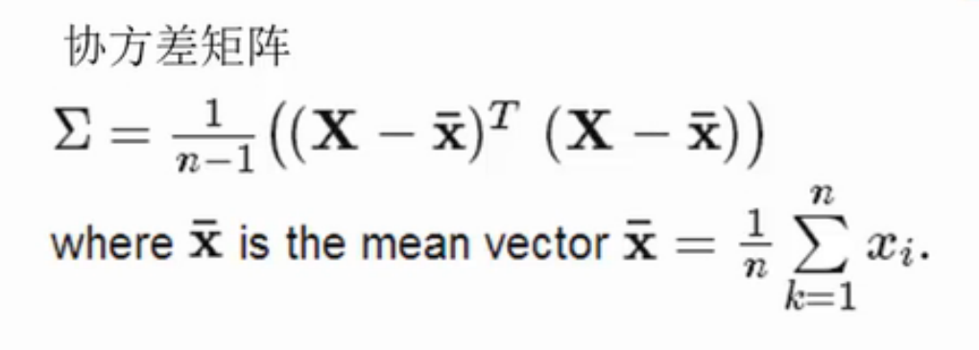
协方差矩阵
(1)协方差
(2)协方差矩阵
（在多种特征之间，每两
个特征就做一次协方差计
算，最后形成协方差矩阵
）

Slide 7
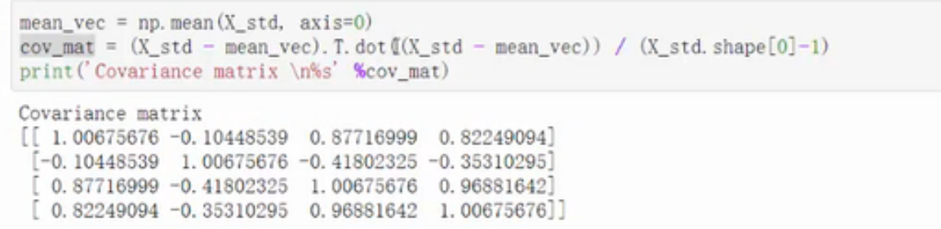
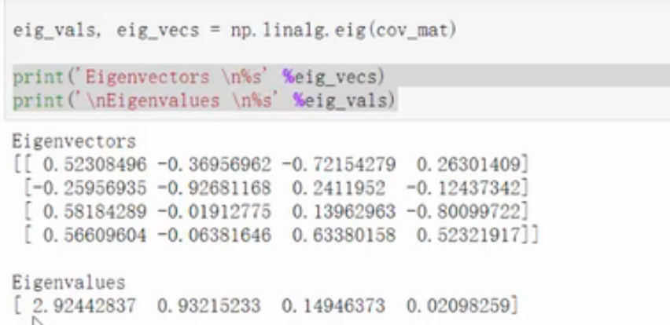
构建协方差矩阵
构建协方差矩阵
求出特征值

Slide 8
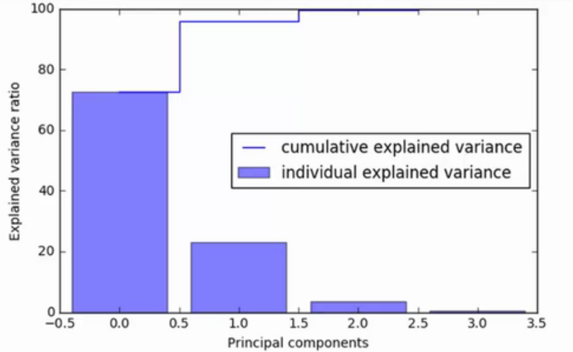
分析其特征值
（每个特征的重要程度，可以表示为一个比例，进行分析是选取其中最重要的几个特征来计算）
构建协方差矩阵

Slide 9
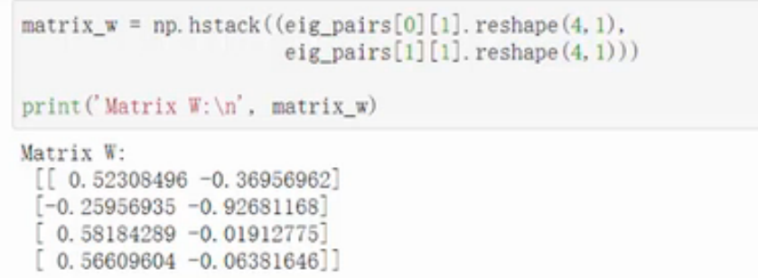
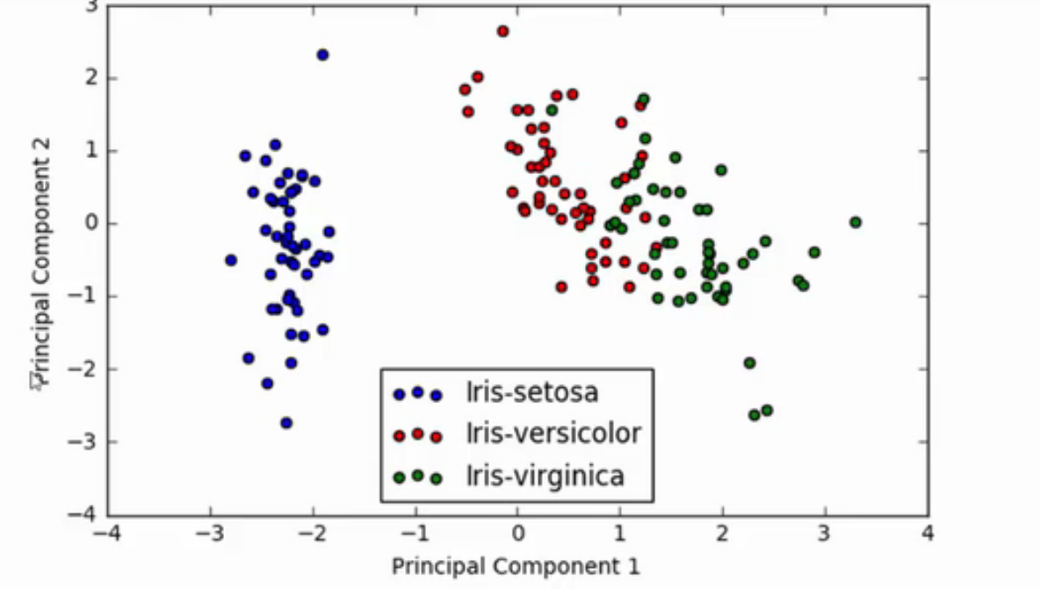
降维度
降维后的图像

Slide 10


奇异值分解（SVD）原理
特征值分解与奇异值分解：
特征值：
假如有一个矩阵存在： 其中λ就被称为特征向量v对应的特征值，一个矩阵的一组特征向量是一组正交向量。特征值分解是将一个矩阵分解成下面的形式： 其中Q是这个矩阵A的特征向量组成的矩阵，Σ是一个对角阵，每一个对角线上的元素就是一个特征值。一个矩阵其实就是一个线性变换，因为一个矩阵乘以一个向量后得到的向量，其实就相当于将这个向量进行了线性变换。

Slide 11
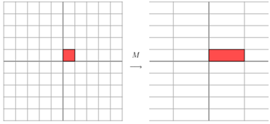

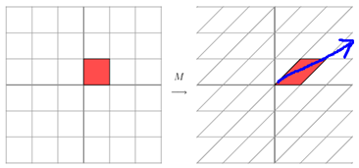

一个方向上
构建协方差矩阵
多维方向上
特征值分解也有很多的局限，比如说变换的矩阵必须是方阵

Slide 12

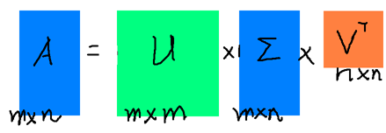
奇异值：
下面谈谈奇异值分解。特征值分解是一个提取矩阵特征很不错的方法，但是它只是对方阵而言的，在现实的世界中，我们看到的大部分矩阵都不是方阵，比如说有N个学生，每个学生有M科成绩，这样形成的一个N * M的矩阵就不可能是方阵，我们怎样才能描述这样普通的矩阵呢的重要特征呢？奇异值分解可以用来干这个事情，奇异值分解是一个能适用于任意的矩阵的一种分解的方法：
假设A是一个N * M的矩阵，那么得到的U是一个M * M的方阵（里面的向量是正交的，U里面的向量称为左奇异向量），Σ是一个N * M的矩阵（除了对角线的元素都是0，对角线上的元素称为奇异值），V’(V的转置)是一个N * N的矩阵，里面的向量也是正交的，V里面的向量称为右奇异向量），从图片来反映几个相乘的矩阵的大小可得下面的图片

Slide 13



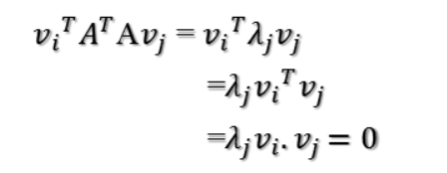
现在假设存在M*N矩阵A，事实上，A矩阵将n维空间中的向量映射到k（k<=m）维空间中，k=Rank(A)。现在的目标就是：在n维空间中找一组正交基，使得经过A变换后还是正交的。假设已经找到这样一组正交基：
则A矩阵将这组基映射为：
使其中每个两两正交则有：
所以如果正交基v选择为ATA的特征向量的话，由于ATA是对称阵，v之间两两正交，那么：

Slide 14



这样就找到了正交基使其映射后还是正交基了，现在，将映射后的正交基单位化：
因为
所以有
所以取单位向量
由此可知：

Slide 15

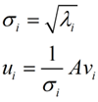

那么奇异值和特征值是怎么对应起来的呢？首先，我们将一个矩阵A的转置 * A，将会得到一个方阵，我们用这个方阵求特征值可以得到，这里得到的v，就是我们上面的右奇异向量。
此外我们还可以得到：
这里的σ就是上面说的奇异值，u就是上面说的左奇异向量。奇异值σ跟特征值类似，在矩阵Σ中也是从大到小排列，而且σ的减少特别的快，在很多情况下，前10%甚至1%的奇异值的和就占了全部的奇异值之和的99%以上了。也就是说，我们也可以用前r大的奇异值来近似描述矩阵，这里定义一下部分奇异值分解：

Slide 16
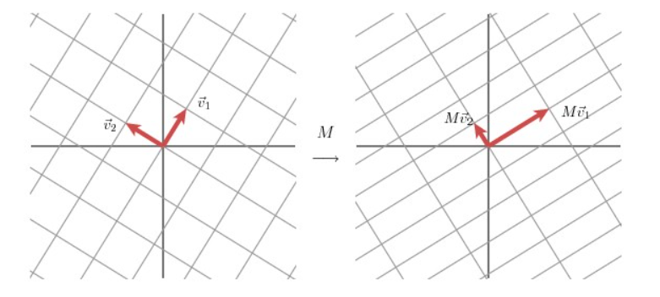
几何意义上理解奇异值问题：
对于任意的 2 x 2 矩阵，通过SVD可以将一个相互垂直的网格(orthogonal grid)变换到另外一个相互垂直的网格。
我们可以通过向量的方式来描述这个事实: 首先，选择两个相互正交的单位向量 v1 和 v2, 向量Mv1 和 Mv2 正交。
u1 和 u2分别表示Mv1 和 Mv2的单位向量，σ1 * u1 = Mv1 和 σ2 * u2 = Mv2。σ1 和 σ2分别表示这不同方向向量上的模，也称作为矩阵 M 的奇异值。

Slide 17

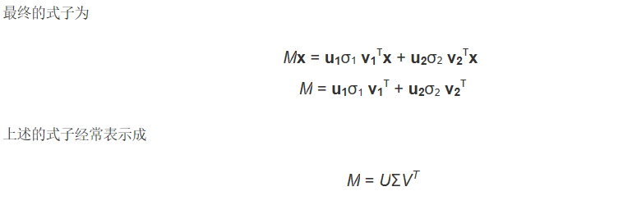
这样我们就有了如下关系式：

Slide 18
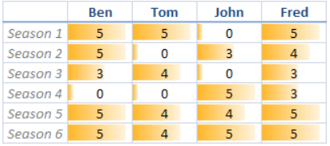
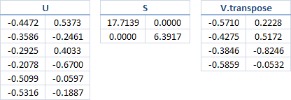
SVD 推荐系统
在这里为了大家能跟好的了解推荐系统中SVD是怎样起作用的，我举了一个列子
对这个矩阵进行SVD操作：

Slide 19
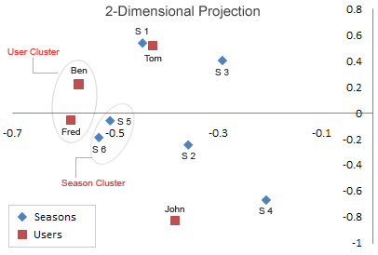
我们假设，现在有个名字叫Bob的新用户，并且已知这个用户对season n的评分向量为：[5 5 0 0 0 5]。（此向量为行向量）
我们的任务是要对他做出个性化的推荐。
我们的思路首先是利用新用户的评分向量找出该用户的相似用户。
以上一个表中的U和V矩阵画一个2维图
然后定义一个似度的定义来考虑图中相似的点

Slide 20
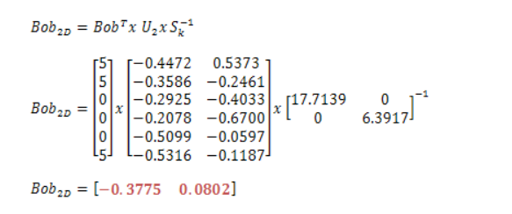
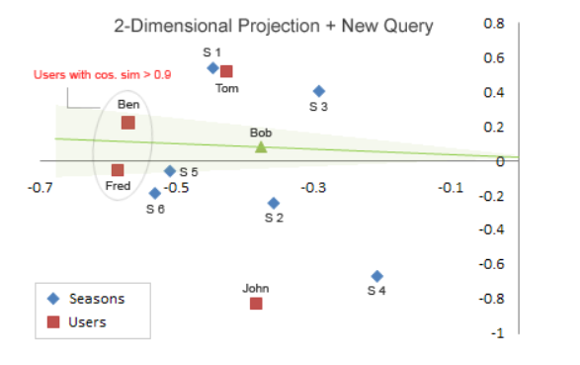
根据公式可以得到一个Bob的向量：
然后将Bob的点添加到图像当中：
注意，最相似并不是距离最近的用户
，这里的相似用余弦相似度计算，即
夹角与Bob最小的用户坐标，可以计算
出最相似的用户是ben。

Slide 21
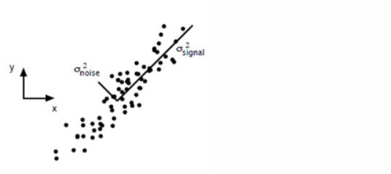
PCA的问题其实是一个基的变换，使得变换后的数据有着最大的方差。方差的大小描述的是一个变量的信息量，我们在讲一个东西的稳定性的时候，往往说要减小方差，如果一个模型的方差很大，那就说明模型不稳定了。但是对于我们用于机器学习的数据（主要是训练数据），方差大才有意义，不然输入的数据都是同一个点，那方差就为0了，这样输入的多个数据就等同于一个数据了。以下面这张图为例子：
奇异值与主成分分析（PCA）

Slide 22


一般来说，方差大的方向是信号的方向，方差小的方向是噪声的方向，我们在数据挖掘中或者数字信号处理中，往往要提高信号与噪声的比例，也就是信噪比。对上图来说，如果我们只保留signal方向的数据，也可以对原数据进行不错的近似了。
PCA的全部工作简单点说，就是对原始的空间中顺序地找一组相互正交的坐标轴，第一个轴是使得方差最大的，第二个轴是在与第一个轴正交的平面中使得方差最大的，第三个轴是在与第1、2个轴正交的平面中方差最大的，这样假设在N维空间中，我们可以找到N个这样的坐标轴，我们取前r个去近似这个空间，这样就从一个N维的空间压缩到r维的空间了，但是我们选择的r个坐标轴能够使得空间的压缩使得数据的损失最小。
假设我们矩阵每一行表示一个样本，每一列表示一个feature，用矩阵的语言来表示，将一个m * n的矩阵A的进行坐标轴的变化，P就是一个变换的矩阵从一个N维的空间变换到另一个N维的空间，在空间中就会进行一些类似于旋转、拉伸的变化。而将一个m * n的矩阵A变换成一个m * r的矩阵，这样就会使得本来有n个feature的，变成了有r个feature了（r < n)，这r个其实就是对n个feature的一种提炼，我们就把这个称为feature的压缩。用数学语言表示就是：

Slide 23

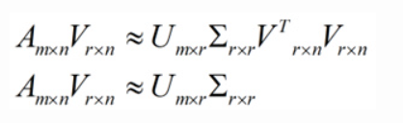
SVD得出的奇异向量也是从奇异值由大到小排列的，按PCA的观点来看，就是方差最大的坐标轴就是第一个奇异向量，方差次大的坐标轴就是第二个奇异向量…我们回忆一下之前得到的SVD式子：
在矩阵的两边同时乘上一个矩阵V，由于V是一个正交的矩阵，所以V转置乘以V得到单位阵I，所以可以化成后面的式子
将后面的式子与A * P那个m * n的矩阵变换为m * r的矩阵的式子对照看看，在这里，其实V就是P，也就是一个变化的向量。这里是将一个m * n 的矩阵压缩到一个m * r的矩阵，也就是对列进行压缩，如果我们想对行进行压缩（在PCA的观点下，对行进行压缩可以理解为，将一些相似的sample合并在一起，或者将一些没有太大价值的sample去掉）怎么办呢？同样我们写出一个通用的行压缩例子：
这样就从一个m行的矩阵压缩到一个r行的矩阵了，对SVD来说也是一样的，我们对SVD分解的式子两边乘以U的转置U’
这样我们就得到了对行进行压缩的式子。可以看出，其实PCA几乎可以说是对SVD的一个包装，如果我们实现了SVD，那也就实现了PCA了，而且更好的地方是，有了SVD，我们就可以得到两个方向的PCA，如果我们对A’A进行特征值的分解，只能得到一个方向的PCA。

Slide 24

SVD得出的奇异向量也是从奇异值由大到小排列的，按PCA的观点来看，就是方差最大的坐标轴就是第一个奇异向量，方差次大的坐标轴就是第二个奇异向量…我们回忆一下之前得到的SVD式子：
在矩阵的两边同时乘上一个矩阵V，由于V是一个正交的矩阵，所以V转置乘以V得到单位阵I，所以可以化成后面的式子
将后面的式子与A * P那个m * n的矩阵变换为m * r的矩阵的式子对照看看，在这里，其实V就是P，也就是一个变化的向量。这里是将一个m * n 的矩阵压缩到一个m * r的矩阵，也就是对列进行压缩，如果我们想对行进行压缩（在PCA的观点下，对行进行压缩可以理解为，将一些相似的sample合并在一起，或者将一些没有太大价值的sample去掉）怎么办呢？同样我们写出一个通用的行压缩例子：

Slide 25

这样就从一个m行的矩阵压缩到一个r行的矩阵了，对SVD来说也是一样的，我们对SVD分解的式子两边乘以U的转置U’
这样我们就得到了对行进行压缩的式子。可以看出，其实PCA几乎可以说是对SVD的一个包装，如果我们实现了SVD，那也就实现了PCA了，而且更好的地方是，有了SVD，我们就可以得到两个方向的PCA，如果我们对A’A进行特征值的分解，只能得到一个方向的PCA。

